Slide 1
Science Ouverte et Evaluation Scientifique
La Villette, 6 juillet 2023
Introduction à la Table Ronde
Agnès Henri et Stefan Hohenegger

Slide 2
Programme cette session
Discuter les liens entre science ouverte et évaluation scientifique :
Présentation du contexte général (Agnès Henri et Stefan Hohenegger)
La commission ‘Publications scientifiques et Science Ouverte’ de la SFP
(20min)
Table ronde et discussion générale
(1h40min)

Slide 3
La route vers la science ouverte
02/12/2001: Budapest Open Access Initiative
déclaration signée par 6475 individus et 1553 organisations
30/10/2002: ECHO Charta (European Cultural Heritage Online, Berlin)
Utiliser une nouvelle technologie (internet) pour permettre
un accès ouvert à des résultats scientifiques
Open Access: un accès libre et gratuit aux articles de recherche
20/10/2003: Berlin Declaration on Open Access to Knowledge in the Sciences and Humanities
l'avènement de l'internet donne les moyens techniques de partager facilement des résultats scientifiques, des données et des idées à l'échelle mondiale
20/06/2003 : Bethesda Statement on Open Access Publishing
signée par 769 individus et organisations
déclaration pour l’accès ouvert aux résultats scientifiques, aux données, aux sources et à d'autres documents scientifiques
10/2016: Loi pour une République Numérique
16/12/2012 : San Francisco Declaration on Research Assessment (DORA)
Les scientifiques peuvent mettre en ligne en libre accès les résultats de leurs travaux de recherche financés à plus de 50% par des fonds publics après une période d’embargo de 6 ou 12 mois
04/09/2018: PlanS (cOAlitionS)
possibilité de réutiliser les résultats et les données sous une licence appropriée
que les publications en accès ouvert soient reconnues dans l'évaluation des chercheurs
Recommandations d’un groupe d’éditeurs, signées par 23.302 individus et organisations dans 161 pays (SFP en 2015):
arrêter l’utilisation d’indicateurs basés sur les revues (facteurs d’impact)
évaluer la recherche sur sa valeur intrinsèque plutôt qu’en fonction de la revue où elle est publiée
initiative d'un groupe d'organismes (avec le soutien de la Commission européenne et de l'ERC), pour un accès libre, complet et immédiat aux publications de recherche
04/07/2018 : Plan National pour la Science Ouverte
valoriser les mérites intrinsèques de la recherche lors de l’évaluation
18/11/2019 : Feuille de route du CNRS pour la Science Ouverte
toutes les formes de production scientifique (données, logiciels, pre-prints) ont de la valeur
des feuilles de route et chartes similaires dans de nombreuses universités et institutions de recherche
20/07/2022 : Coalition for Advancing Research Assessment (CoARA)
Science ouverte
Perspectives pour l’avenir
Evaluation scientifique
suite à l'appel de Paris pour l’évaluation de la recherche
Action prise en France
accord de 350 organisations de plus de 40 pays

Slide 4
Aspects de la science ouverte
Données de
recherche ouvertes
Ressources
éducatives libres
Logiciels
libres et codes sources ouverts
Publications
scientifiques
Matériel ouvert
Peuples
autochtones
Connaissances
scientifiques
ouvertes
virtuelles
Dialogue ouvert
avec les autres
systèmes de
connaissances
Chercheurs
marginalisés
Science
Ouverte
Infrastructures
de la
science ouverte
physiques
Communautés
locales
Participation ouverte
des acteurs de la société
Financement
participatif
Science citoyenne
et participative
Production
participative
Bénévolat
scientifique
Recommendation de l’UNESCO sur une science ouverte (adoptée en 2012)

Slide 5
Aspects de la science ouverte
Valeurs :
Principes :
La qualité et l’intégrité
L’intérêt collectif
L’équité et la justice
La diversité et l’inclusion
La transparence, le contrôle, et la reproductibilité
L’égalité des chances
La responsabilité, le respect
La collaboration, la participation et l’inclusion
La flexibilité
La durabilité
Science
Ouverte
Recommendation de l’UNESCO sur une science ouverte (adoptée en 2012)

Slide 6
Outils traditionnels d'évaluation scientifique : métriques
Métriques pour revues :
Indexed Journals: une liste de revues (classées par discipline, sujet, région, etc.), qui répondent à certains ‘critères de qualité’
Indexed journal
exemples: PubMed (MedLine), Scopus, Ebsco Publishing, etc.
Facteur d’Impact (Clarivate): de manière similaire: CiteScore (Elsevier)
nombre de citations reçues en 2022
pour des articles publiés en 2020 et 2021
de nombreux problèmes lorsqu'on essaie de l'utiliser pour déterminer la qualité d’un travail scientifique
2022 Facteur d’impact
(publié en 2023)
=
nombre d'articles publiés en 2020 et 2021
qui peuvent être cités
conçu comme une métrique pour les revues, et non pour des articles (ou des auteurs)
Métriques pour auteurs : h-Index (indice de Hirsch)
‘Un scientifique a un indice h si h de ses N articles ont chacun au moins h citations,
et les autres (N - h) articles ont au plus h citations chacun. ’
nécessité de trouver d'autres moyens d'évaluer le travail scientifique

Slide 7
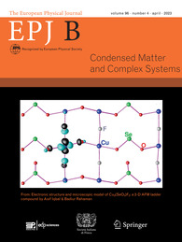
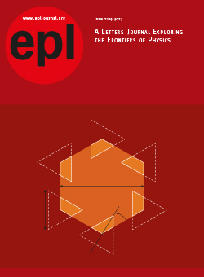
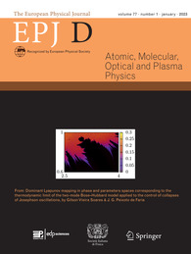
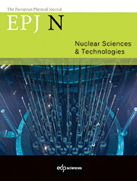
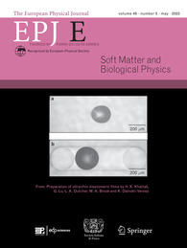
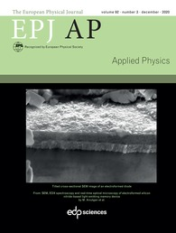
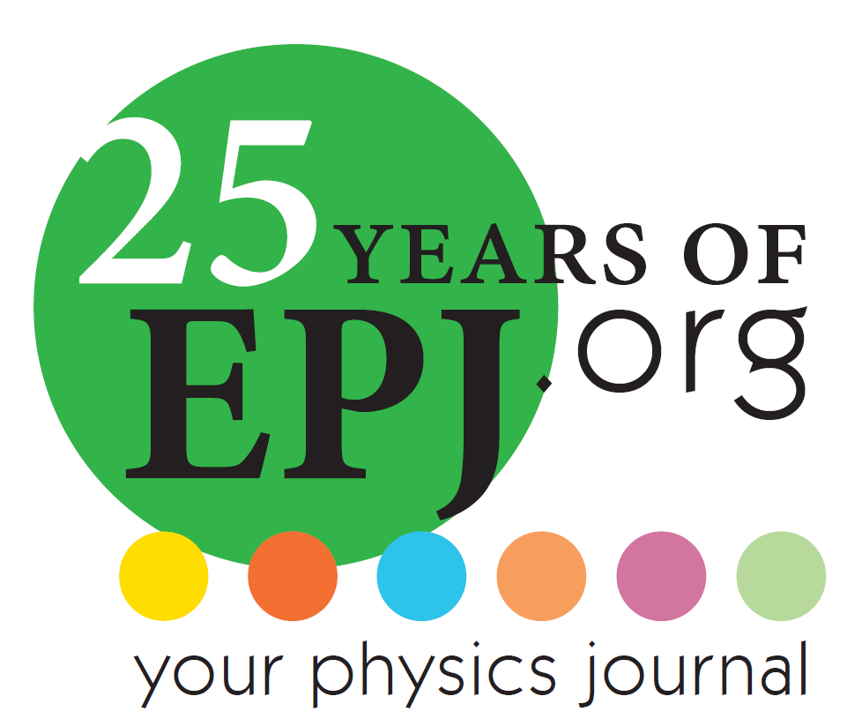
La commission « Publications scientifiques et Science ouverte »
Commission créée à l’origine pour faire une passerelle entre la SFP et EDP Sciences (les Éditions de Physique).
Partie prenante dans EPJ et EPL
Notes:
Historique des actions de la Commission (articles dans Les reflets de la physique sur les facteurs d'impact, le peer review, la voie dorée pour le financement de la science ouverte, le Plan S, la négociation avec Elsevier , Masterclasses organisées dans le cadre des 150 ans de la SFP).
Agnès

Slide 8
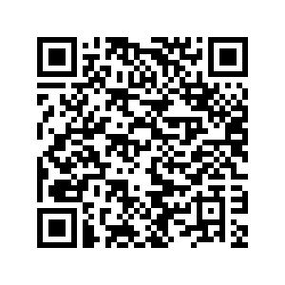
La commission « Publications scientifiques et Science ouverte »
Des prises de position :
SFP, SFO et SCF contre l'Indice Nature
Open Access - Soutien à l’EPS
Prise de position de la SFP sur les négociations avec Elsevier
Revues de l’APS : la qualité pour un juste prix
Pour les lire
Notes:
Historique des actions de la Commission (articles dans Les reflets de la physique sur les facteurs d'impact, le peer review, la voie dorée pour le financement de la science ouverte, le Plan S, la négociation avec Elsevier , Masterclasses organisées dans le cadre des 150 ans de la SFP).
Agnès

Slide 9
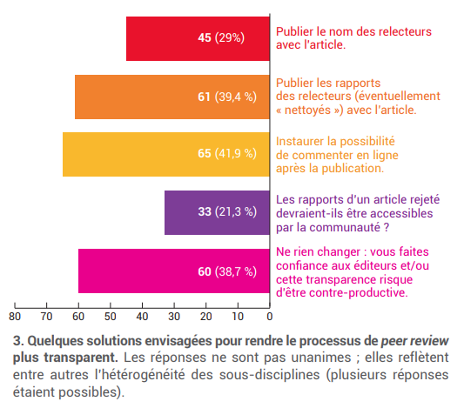
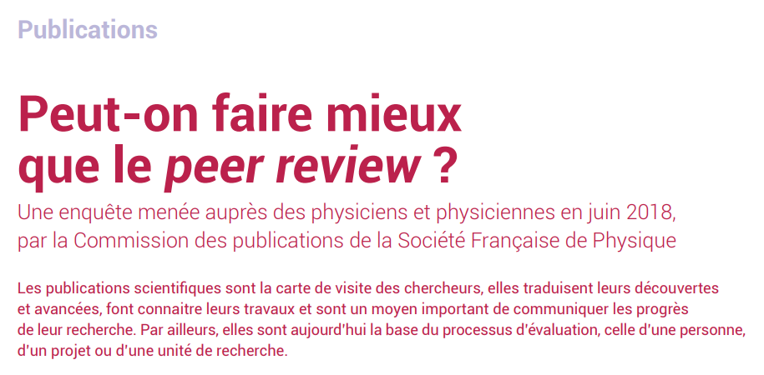
La commission « Publications scientifiques et Science ouverte »
Des articles, des enquêtes :
Publications scientifiques : le Plan S – kézako ?
Un enquête SFP : « Peer-review au 21e siècle »
Notes:
Historique des actions de la Commission (articles dans Les reflets de la physique sur les facteurs d'impact, le peer review, la voie dorée pour le financement de la science ouverte, le Plan S, la négociation avec Elsevier , Masterclasses organisées dans le cadre des 150 ans de la SFP).
Agnès

Slide 10
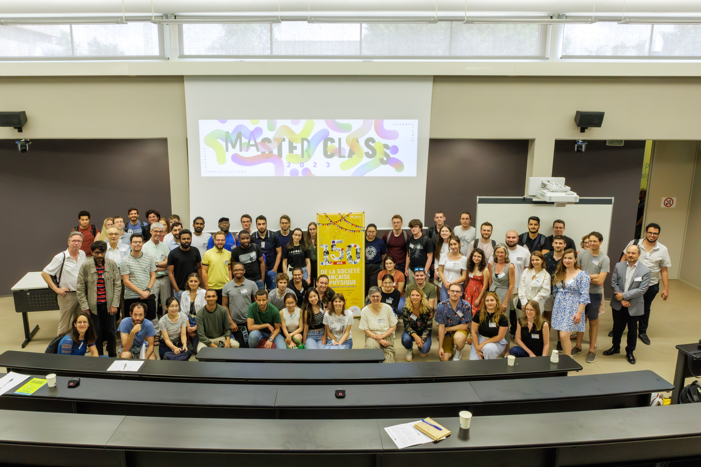
La commission « Publications scientifiques et Science ouverte »
Des actions vers les jeunes doctorants et post-doctorants :
Comment écrire la science ? (2015)
Un atelier d'écriture abstracts pendant le congrès général de la SFP (2019)
Des masterclass itinérantes à l ’occasion du 150e anniversaire:
5 villes : Grenoble, Lyon, Marseille, Nice, Strasbourg
Informer les doctorants sur les nombreux aspects de la Science Ouverte
Rencontrer et échanger avec les protagonistes
Aspects pratiques (comment rédiger un article,
et comment le rendre visible, impact du
résumé, etc.)
Notes:
Historique des actions de la Commission (articles dans Les reflets de la physique sur les facteurs d'impact, le peer review, la voie dorée pour le financement de la science ouverte, le Plan S, la négociation avec Elsevier , Masterclasses organisées dans le cadre des 150 ans de la SFP).
Agnès

Slide 11
Retour d'expérience sur les masterclasses
(réflexions des jeunes scientifiques et doctorant(e)s)
Afin de fournir une évaluation juste et complète du travail scientifique, les évaluateurs doivent avoir un accès illimité aux résultats de la recherche. Cela inclut données, thèses, réactions et commentaires, etc.
La science ouverte facilite l’évaluation scientifique et contribue à l’intégrité scientifique
L’évaluation doit être transparente, elle devrait être visible pour tous les citoyens.
Avec open peer-review, mes erreurs resteront visibles à perpétuité.
Scientific quality ≠ number of citations ≠ Impact factor of journals
Les revues "prestigieuses" ne sont généralement pas ouvertes et/ou imposent des embargos. Dans certains cas, elles imposent des APC coûteux et privilégient donc les chercheurs "riches".
Publier dans une revue prestigieuse est important pour ma carrière - mais je n'ai pas les moyens de payer l'APC.
Quel rôle l'intelligence artificielle jouera-t-elle dans la recherche future et son évaluation ?
L'amélioration du système d'évaluation scientifique est une tâche qui incombe aux chercheurs établis et permanents : ils courent moins de risques et devraient s'efforcer de mettre en place un système plus équitable fondé sur des valeurs transparentes.

Slide 12
Table ronde
Comment améliorer l'évaluation ? Comment valoriser le peer-review ?
Comment valoriser la science ouverte dans ce contexte et éviter les écueils (revues prédatrices)
La science ouverte a –t-elle un impact sur l'intégrité scientifique ?
Quel message/conseil voulez-vous donner aux jeunes chercheurs ?
Comment voyez-vous l'avenir de la science ouverte ?
Ce n'est pas une session sur les différents modèles de publications et le coût des APC.

Slide 13
Table ronde animée par Jean Daillant
Zoé Ancion, Responsable du pôle Science Ouverte, ANR
Jean-Sébastien Caux, Fondateur de Scipost, Prof. University of Amsterdam
Arnout Jacobs, Vice President Journals, Mathematics, Physical and Applied Sciences - Springer Nature
Raphaël Lévy, Prof. à l’Université Sorbonne Paris Nord
Alain Schuhl, Directeur Général Délégué à la Science du CNRS

Slide 14
Table ronde
Questions générales sur la science ouverte et l’évaluation :
Quels sont pour vous les enjeux de la science ouverte pour l'évaluation ? Comment la science ouverte peut-elle contribuer à une meilleure évaluation des personnes / des publications / des projets / des structures de recherche ?
A quel point la science ouverte peut-elle améliorer l'évaluation des chercheurs, des projets, des publications ? Quels sont les points bloquants pour améliorer l'évaluation ?
Si vous aviez une baguette magique, qu'implémenteriez pour une meilleure prise en compte de la science ouverte dans les évaluations ?
L'ouverture scientifique d'un chercheur/ projet/publication fait elle partie de l'évaluation ou ne sert-elle qu'à mieux évaluer ?
Les bénéfices de l'ouverture des données se mesurent à temps long. Quelles conséquences pour l'évaluation ?
Comment les éditeurs peuvent-ils/ou doivent-ils favoriser la science ouverte ?

Slide 15
Table ronde
Questions plus spécifiques sur les outils :
Quels outils suggéreriez-vous pour rendre l’évaluation plus transparente ? Pensez-vous que l’open peer-review devrait être utilisée plus largement ?
Quels outils, quelles métriques seraient nécessaires selon vous pour permettre une intégration des pratiques de science ouverte dans l'évaluation ?
Les preprints jouent un rôle important, en particulier dans la manière dont les résultats, les nouvelles idées sont partagées. Quelle valeur leur accordez-vous par rapport aux publications ?
Les institutions devraient-elles encourager à n’évaluer que les articles publiés dans les revues ouvertes ?
Comment les revues peuvent-elles contribuer à l’évaluation de la recherche en dehors de la simple question du facteur d’impact.

Slide 16
Table ronde
Questions plus spécifiques sur les risques liés à la science ouverte :
Il semble que l’intelligence artificielle commence à être utilisée dans le secteur privé pour présélectionner des candidats à certains postes. Pensez-vous que l’IA pourrait jouer un rôle similaire dans le futur pour l’évaluation du travail scientifique ? Quelles opportunités et quels dangers y verriez-vous ?
Quels sont selon vous les risques présentés par les revues prédatrices dans un paysage de science ouverte ?
La science ouverte encourage-t-elle le plagiat ?

Slide 17
Table ronde
En conclusion :
Quel message/conseil donner aux jeunes chercheurs ?

